Slide 1
拷贝与堆栈

Slide 2
堆栈的概念
堆【heap】：
  动态分配内存
  不会自动释放
  属于引用类型，相当于指针，获取值的时候，先从变量的栈内存里面找到堆内存的地址，再从堆内存里面获取到数据
  如对象，数组，函数等

Slide 3
堆栈的概念
栈【stack】
  自动分配的内存空间
  自动释放
  属于自动类型
  如Undefined、Null、Boolean、Number 和 String

Slide 4
赋值
栈的赋值
  替换栈内存里面数据
堆的赋值
  替换栈内存里面的地址

Slide 5
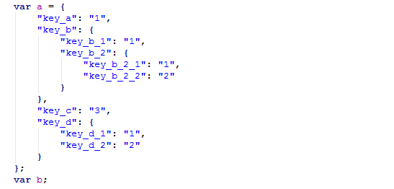
堆的赋值
定义了一个变量A

Slide 6
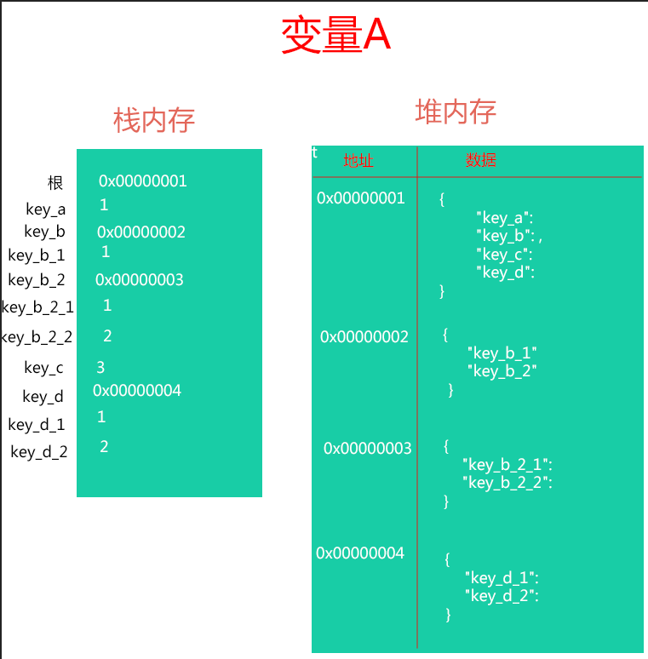

Slide 7
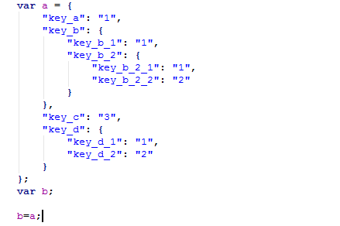
堆的赋值
直接赋值
A是一个对象，所以A的栈内存存储的可能是
0x00000001这个地址，
而0x00000001 对应的就是这个对象的数据所
在。
赋值过程中，相当于给变量B定义了变量A的
栈内存【0x00000001】，所以当获取B的时候
获取到的值就是0x00000001 对应的对象数据

Slide 8
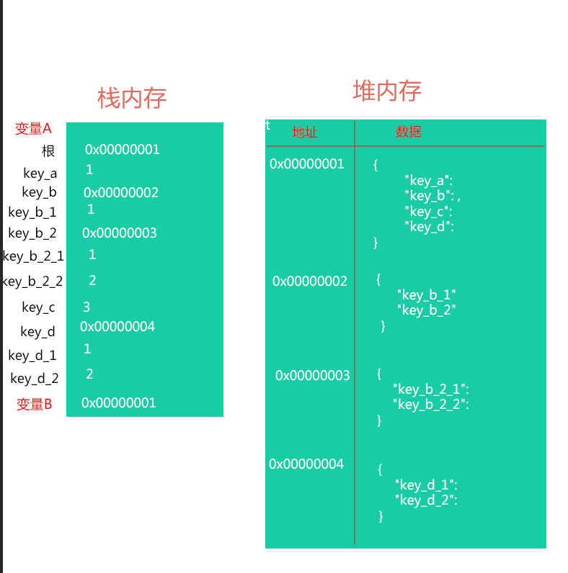

Slide 9
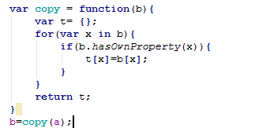
堆的赋值

Slide 10
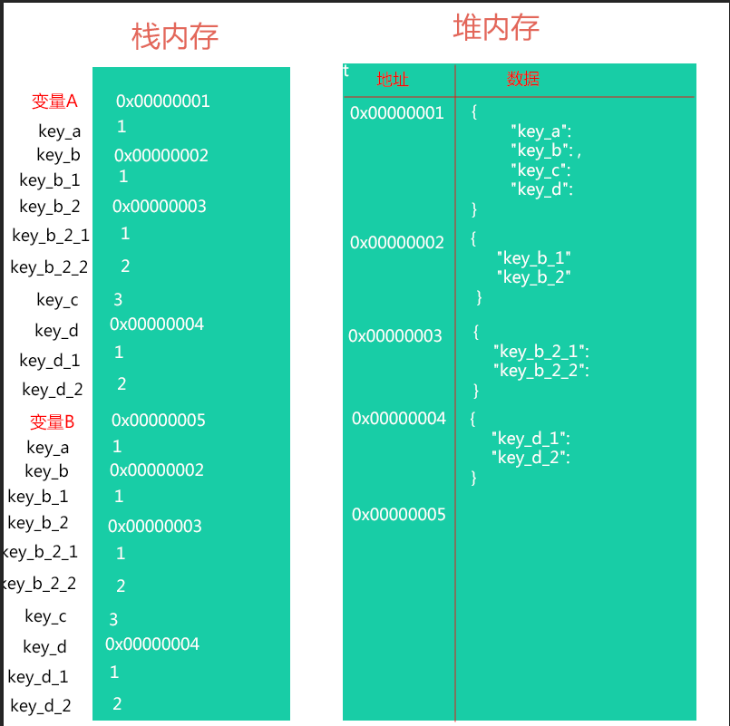

Slide 11

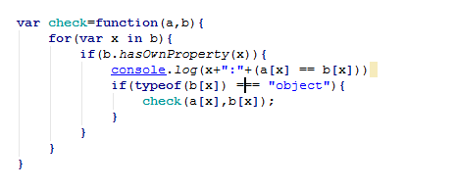
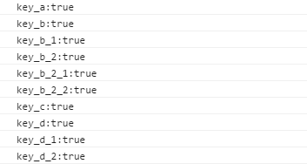
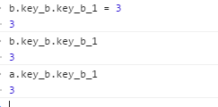
堆的赋值
由此可知,这种赋值的方式，除了根元素不相同外，其他的都是相同。

Slide 12
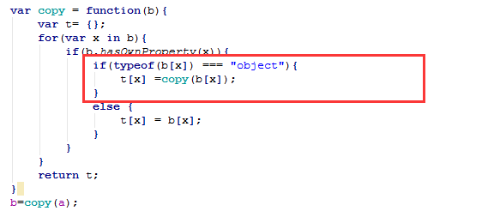
堆的赋值

Slide 13

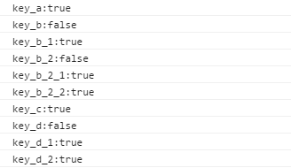
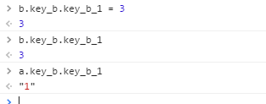
堆的赋值
同样的做了和上面一样的测试方式，
发现结果有不同的地方了

Slide 14
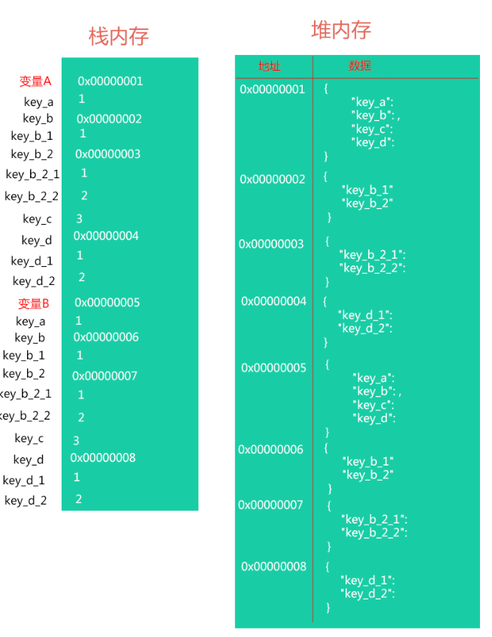

Slide 15
堆的赋值
第一种是直接复制
第二种是复制表层
第三种是全复制了。
第一二种，我们都可以叫浅拷贝。
第三种，就是我们说的深拷贝了

Slide 16
为什么不全部都深拷贝
深复制一般都需要采用递归的方式,当一个数组或者对象层级越多的时候，那么这个递归就会变成很冗长。
有时候，有些对象，会把一些公用的东西挂在其中的一个节点，这个时候，也不需要用到深拷贝

Slide 17
衍生话题
1：内存回收机制
2：类与对象
3：内存泄漏
4：变量污染
5：模块开发
6：内存溢出
................................................

